Slide 1






Chào mừng các em đến với
tiết Tự nhiên và Xã hội
Notes:
luongtran8495@gmail.com

Slide 2


Slide 3

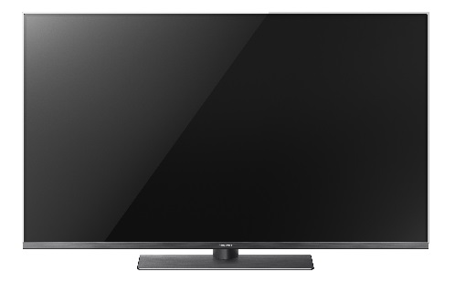
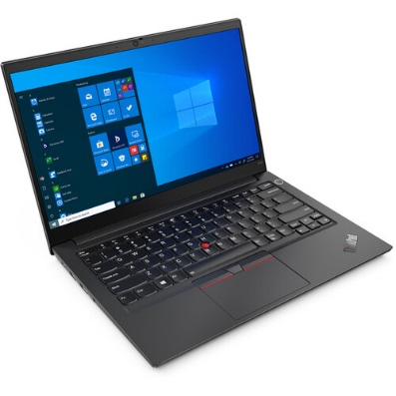
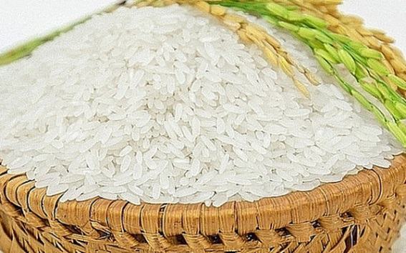
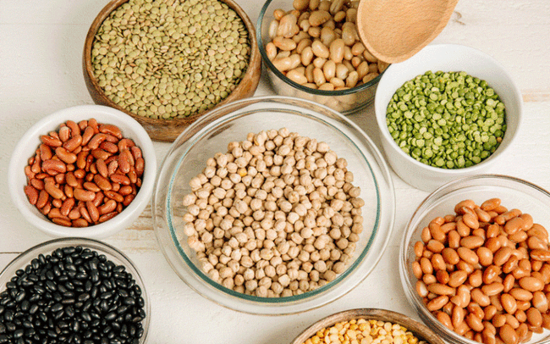

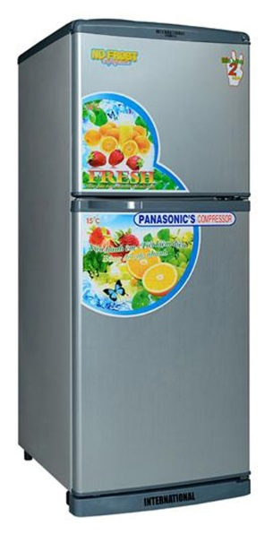
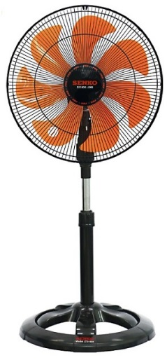
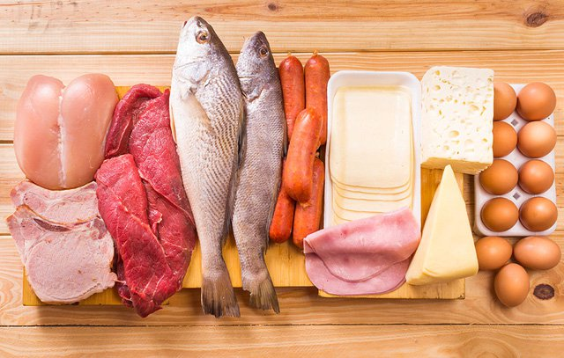
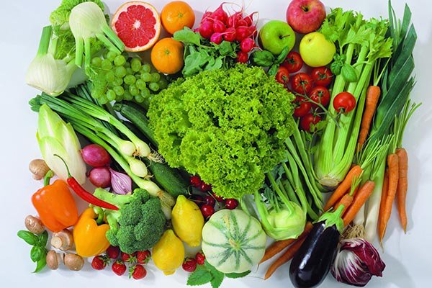

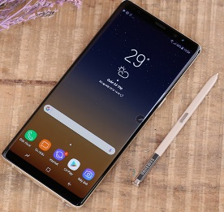
Thứ tư ngày 30 tháng 11 năm 2022
Bài 11 : Thực hàng mua bán hàng hóa (tiết 3)
Hoạt động mở đầu
Tên một số đồ dùng, thực phẩm, đồ uống cần thiết cho cuộc sống hằng ngày của gia đình em.

Slide 4
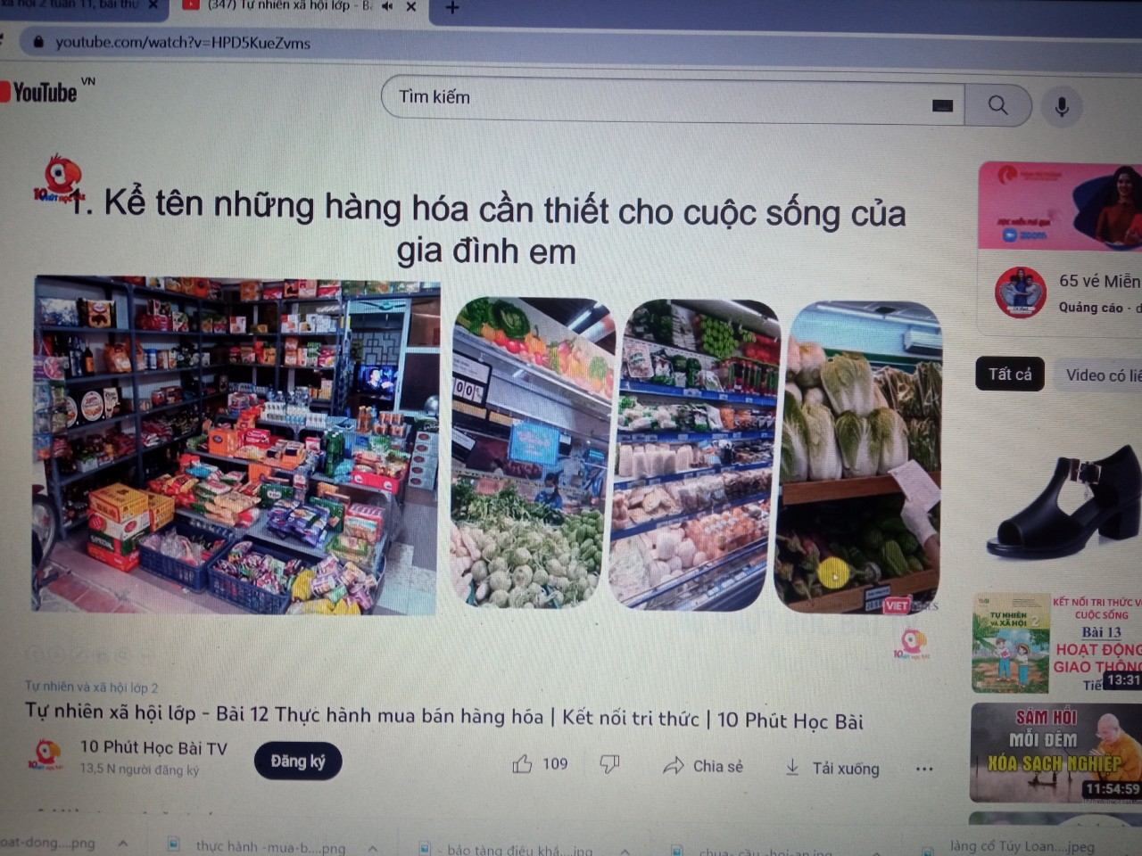

Slide 5
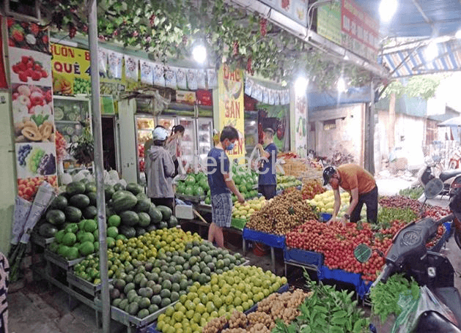

Slide 6
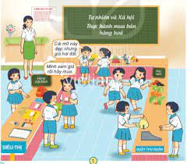

Slide 7


Slide 8
Bảng giá các mặt hàng
stt | Tên mặt hàng | Số lượng | Giá tiền
01 | Bút chì | 01 | 5 nghìn
02 | Bút màu | 01 | 20 nghìn
03 | Tẩy | 01 | 1 nghìn
04 | Hộp đựng bút | 01 | 15 nghìn
05 | xoong | 01 | 200 nghìn
06 | Nồi | 01 | 150 nghìn
07 | Bát | 01 | 15 nghìn
08 | đĩa | 01 | 10 nghìn
09 | Váy | 01 | 200 nghìn
10 | Áo | 01 | 80 nghìn
11 | Mũ | 01 | 100 nghìn
12 | Củ cà rốt | 01(củ) | 4 nghìn
13 | Củ cải | 01(củ) | 2 nghìn
14 | Cà chua | 01(quả) | 2 nghìn
15 | Táo | 01(quả) | 12 nghìn
16 | Ổi | 01(quả) | 4 nghìn

Slide 9
Thứ tư ngày 30 tháng 11 năm 2022
Bài 11 : Thực hàng mua bán hàng hóa (tiết 3)
Bảng giá các mặt hàng
stt | Tên mặt hàng | Số lượng | Giá tiền
01 | Bút chì | 01 | 5 nghìn
02 | Bút màu | 01 | 20 nghìn
03 | Tẩy | 01 | 1 nghìn
04 | Hộp đựng bút | 01 | 15 nghìn
05 | xoong | 01 | 200 nghìn
06 | Nồi | 01 | 150 nghìn
07 | Bát | 01 | 15 nghìn
08 | đĩa | 01 | 10 nghìn
09 | Váy | 01 | 200 nghìn
10 | Áo | 01 | 80 nghìn
11 | Mũ | 01 | 100 nghìn

Slide 10
Bảng giá các mặt hàng (tt)
stt | Tên mặt hàng | Số lượng | Giá tiền
12 | Củ cà rốt | 01(củ) | 4 nghìn
13 | Củ cải | 01(củ) | 2 nghìn
14 | Cà chua | 01(quả) | 2 nghìn
15 | Táo | 01(quả) | 12 nghìn
16 | Ổi | 01(quả) | 4 nghìn

Slide 11
